Slide 1
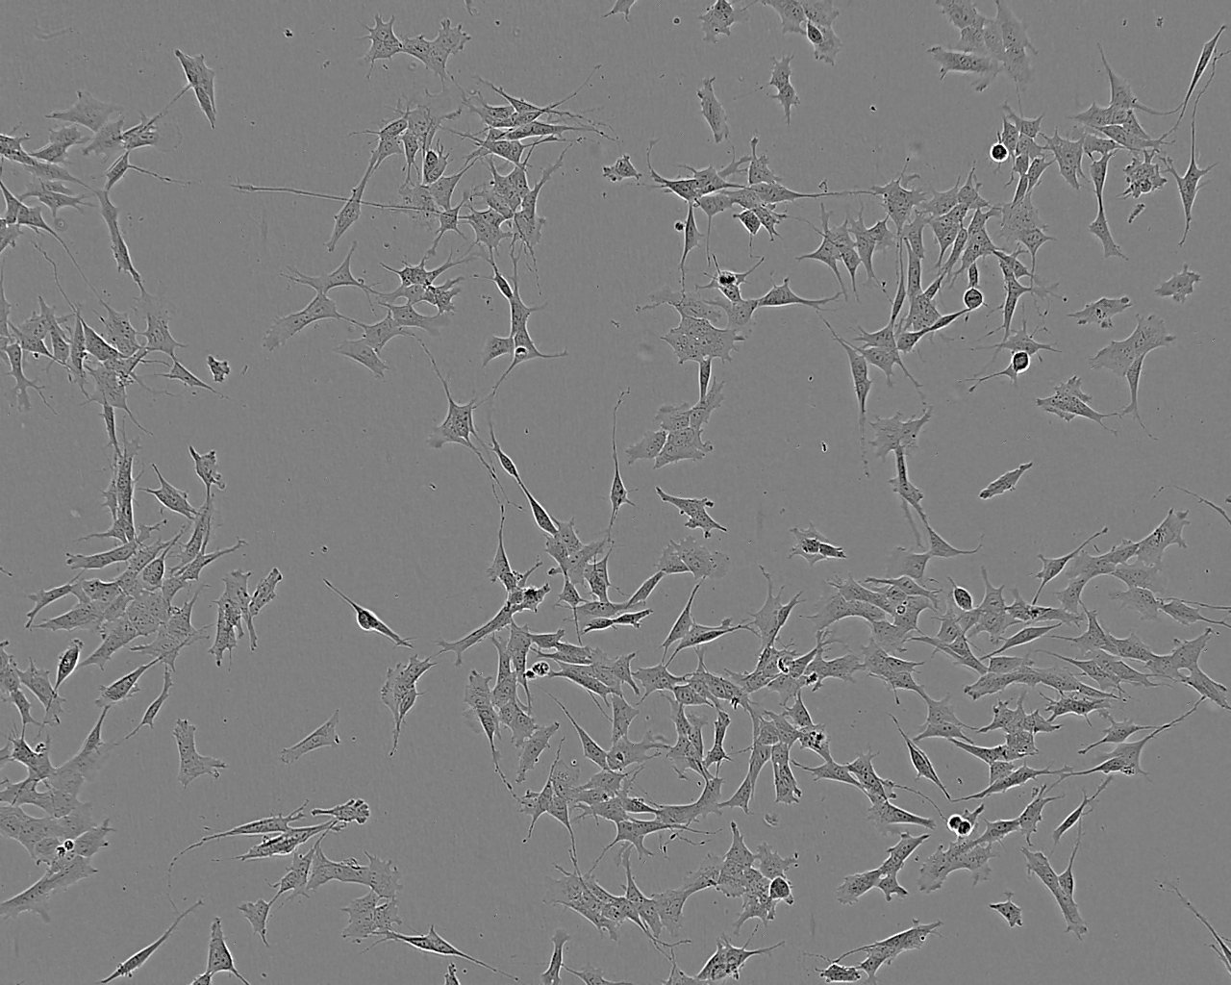
1. ročník PhD štúdia Odbor: Biofyzika Školiteľ: doc. RNDr. Zuzana Gažová, CSc. Konzultant: RNDr. Zuzana Bednáriková, PhD.
Ústav experimentálnej fyziky,
Oddelenie Biofyziky,
Slovenská Akadémia Vied, Košice
Tvorba a inhibícia formovania proteínových amyloidných štruktúr – vplyv na amyloidné ochorenia
Barbora Spodniaková, MSc.
Seminár doktorandov, Košice 18.06.2020

Slide 2
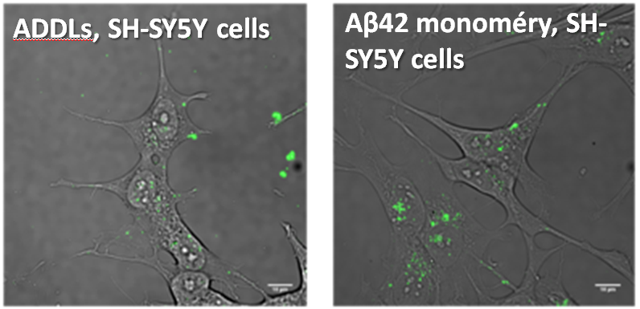
Department of Chemistry and Molecular Biology
University of Gothenburg, Švédsko
Chalmers University of Technology, Gothenburg, Švédsko
Cellular Uptake and Cell Surface Interactions of an Amyloid-β oligomer: towards understanding neurotoxicity in Alzheimer´s disease
Školiteľ: Elin Esbjörner Winters
Konzultant: Emelie Vilhelmson Wesén
*
Metódy
Spektroskopické metódy
Atómová silová mikroskopia
Prietoková cytometria
Konfokálna mikroskopia
MTT test – proliferácia buniek
*ADDLs = oligoméry

Slide 3
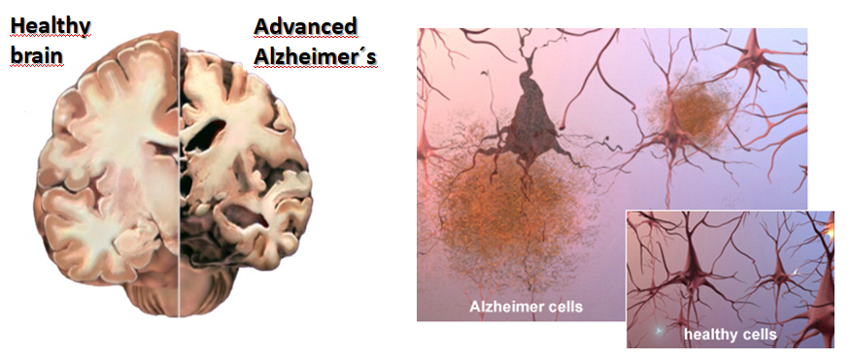
Amyloidná agregácia proteínov
tvorba a hromadenie nerozpustných proteínových amyloidných agregátov → neliečiteľné ochorenia (amyloidózy) → AD, PD, type II diabetes
Ciele:
Sledovanie štruktúrnych zmien amyloidnej agregácie poly/peptidov
Charakterizácia morfológie amyloidných agregátov
Charakterizácia rôznych látok a malých molekúl so schopnosťou inhibovať proces amyloidnej agregácie a/alebo deštruovať amyloidné fibrily (ThT, CD, AFM, FTIR)
Sledovanie vplyvu malých molekúl a amyloidných agregátov na proliferáciu buniek (WST-1, optický mikroskop)
(Figure is modified from www.alz.org)

Slide 4
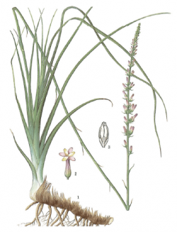
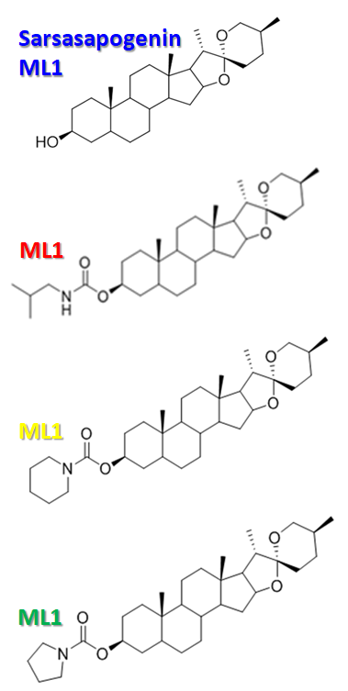
1. Sarsasapogenínové deriváty School of Pharmacy, East China University of Science and Technology, Shanghai, China
ML-2
ML-1
Anemarrhenae asphodeloides
ML-3
Čínska bylina v tradičnej čínskej medicíne
Antidepresívum, anti-diabetický účinok
Extrakt → Sarsasapogenin
Cieľ:
Anti-amyloidný a neurotrofný potenciál sarsasapogenínu (ML-1) a jeho derivátov (ML-2, ML-3, ML-4)
Metódy: ThT fluorescencia, AFM, WST-1, optická mikroskopia
ML-4

Slide 5
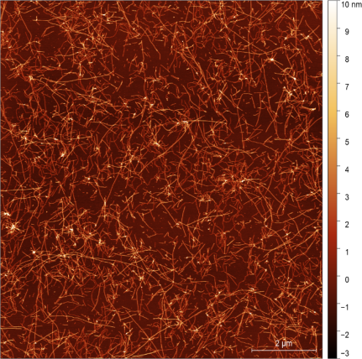
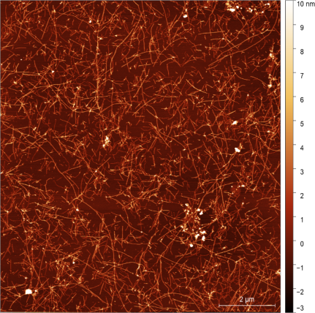
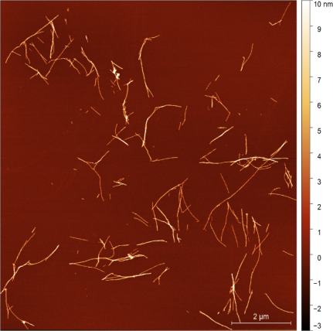
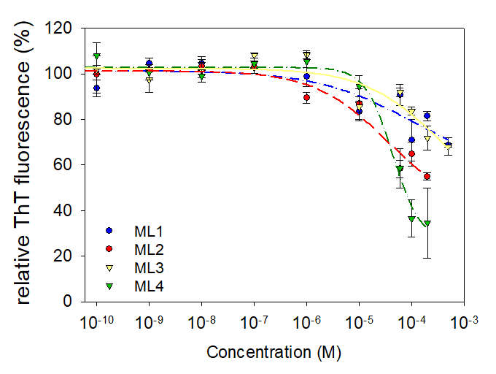
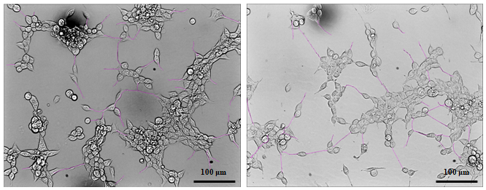
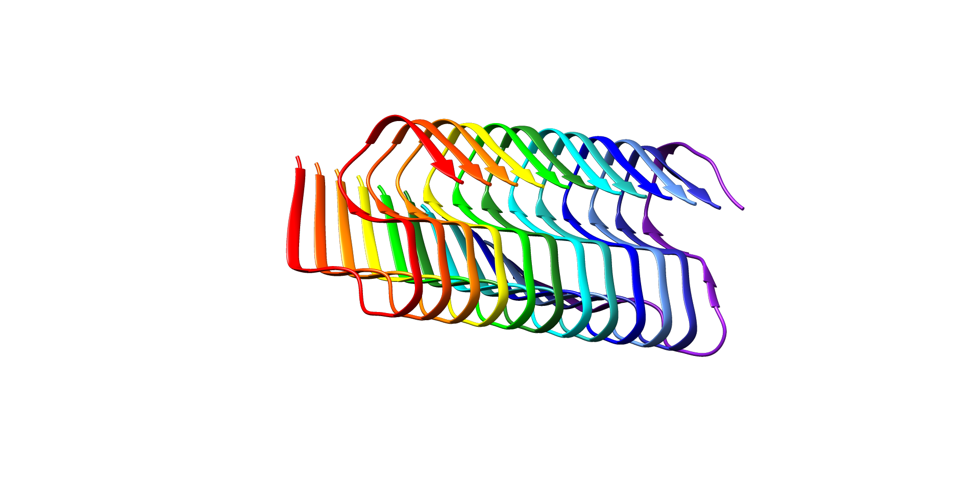
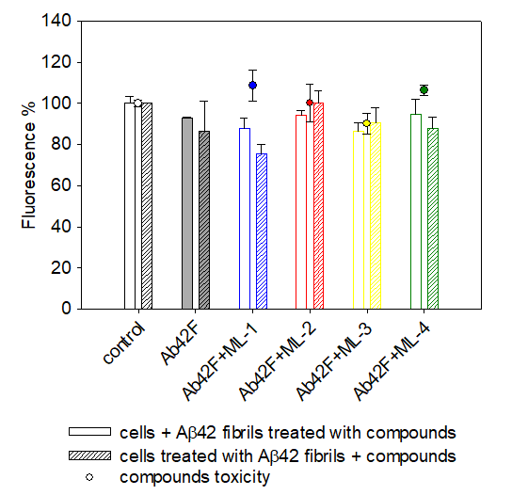
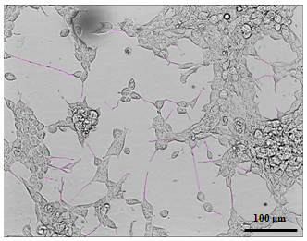
Depolymerizácia fibríl
A
B
C
Aβ42 fibrily ML-1 ML-4
ML-4: DC50 = 71,3 μM
Neurotrofný účinok ML látok
Control
ML-1
Prežívanie buniek v prítomnosti Aβ42 + ML látok
Viability %
ML-4
Štruktúra Aβ42 fibríl s väzobnými miestami pre ML1 a ML4

Slide 6
2. bis-kumarínové deriváty Department of Organic Chemistry, Institute of Chemistry, Faculty of Science, P. J. Šafárik University, Košice, Slovakia
Kumarín a jeho deriváty
Anti-diabetické, anti-depresívne, anti-oxidačné, protirakovinové, anti-bakteriálne účinky
Konjugáty →AChE, BuChE, MAO, β-amyloid inhibítory
Variabilita → možnosť naviazania funkčných skupín na rôznych miestach molekuly → dizajn liečiv
Známy pozitívny anti-amyloidný účinok kumarínových heterodimérov
homodiméry + úloha linkeru pri inhibícii amyloidnej agregácie
bis-kumarínové homodiméry → MH3, MH4, MH6, MH7
Predlžújúci sa linker →
inhibícia amyloidnej agregácie lyzozýmu
depolymerizácia amyloidných fibríl lyzozýmu
3C
MH3
MH4
4C
6C
MH6
7C
MH7

Slide 7
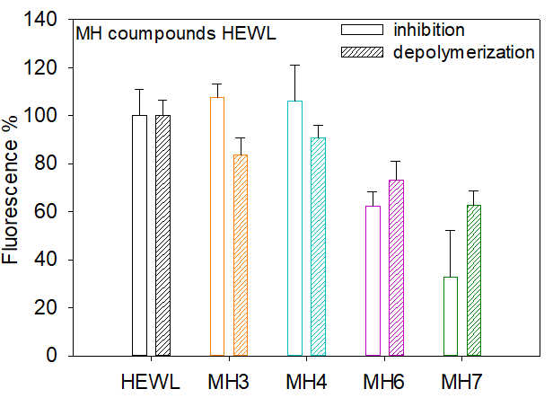
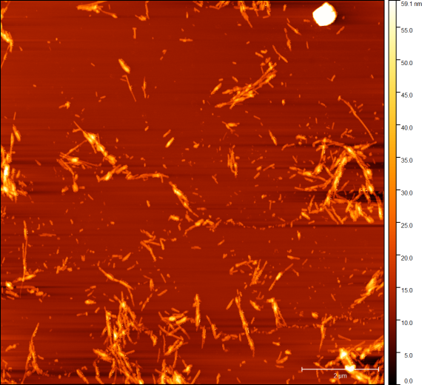
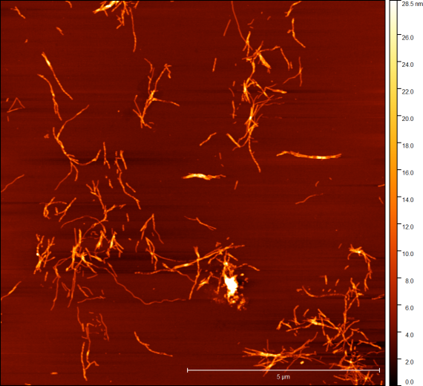
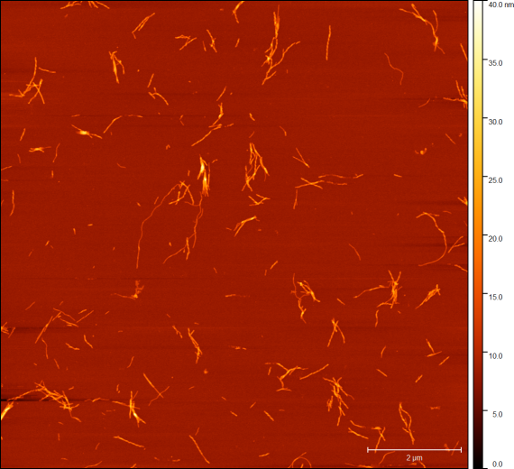
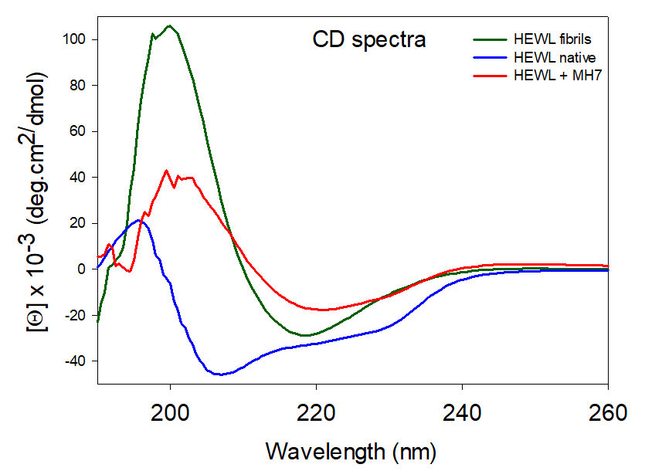
Anti-amyloidný účinok
Morfológia
HEWL fibrily
HEWL + MH7 inhibition
HEWL fibrily
HEWL + MH7 depolymerization
Sekundárna štruktúra
HEWL fibrils
β-sheet
HEWL + MH7
β-sheet + α-helix
α-helix
β-sheet
HEWL native α-helix

Slide 8
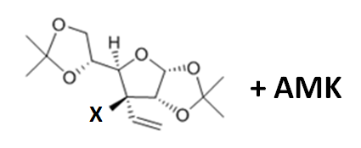
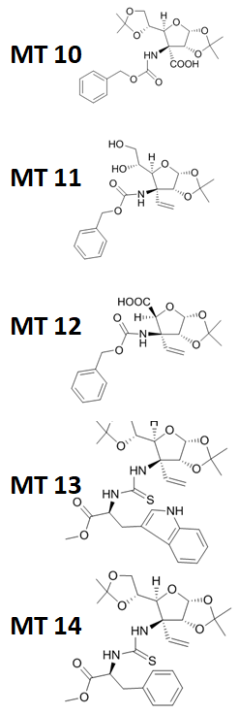
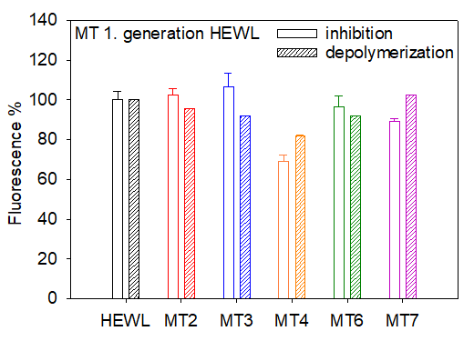
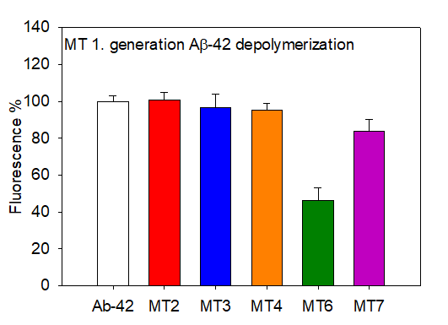
3. Deriváty aminokyselín s naviazaným sacharidom Department of Organic Chemistry, Institute of Chemistry, Faculty of Science, P. J. Šafárik University, Košice, Slovakia
MT 2. generácia
5 AMK (Pro, Trp) anti-amyloidné vlastnosti
Preukázaná aktivita aspoň 3 AMK
účinok 1 AMK + biomolekula obsahujúca cyklus?
Analóg MT4
Globulárny proteín - Lyzozým
Glukofuranóza
Analóg MT4
MT 1. generácia
Glukofuranóza+
karboxybenzyl+
prolín
Vnútorne neusporiadané proteíny
Glukofuranóza +β-prolín
Trp
Phe

Slide 9
Aktivity
Absolvovanie predmetov na PF UPJŠ
Biofyzika bunky II
Molekulové simulácie
Biofyzika proteínov a supramolekulových komplexov
Experimentálne metódy štúdia proteínov
Anglický odborný jazyk pre doktorandov
Zimná škola (Brixen, IT)→ Cost 2020
Disordered in disorders
Bioinformatické metódy pri štúdiu IDP
Preveda 2020 – interaktívna Konferencia Mladých Vedcov
Abstrakt FEBS 2020 (Ljubljana, SI)
Abstrakt SKBS 2020 (Trnava, SK)

Slide 10
Ďakujem za pozornosť!
Lyzozým štruktúra

Slide 11
Sarsasapogenin
ML-4

